Slide 1
Департамент образования мэрии города Ярославля Сетевое взаимодействие МДОУ «Детский сад № 6, 61, 69, 149»
Мастер- класс
«Современные подходы по обогащению социального опыта детей в формировании ранних представлений о мире профессий в условиях сотрудничества детского сада и семьи»
(23 ноября 2017 г.)

Slide 2
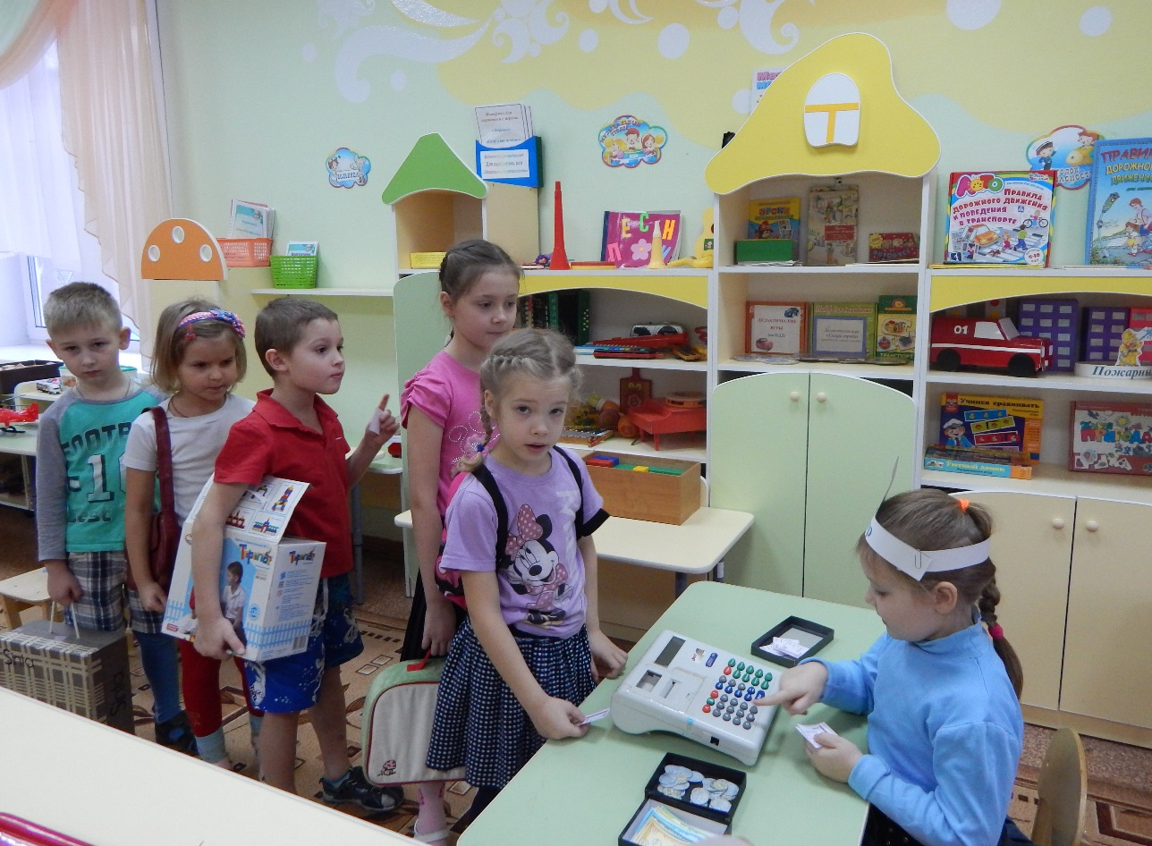
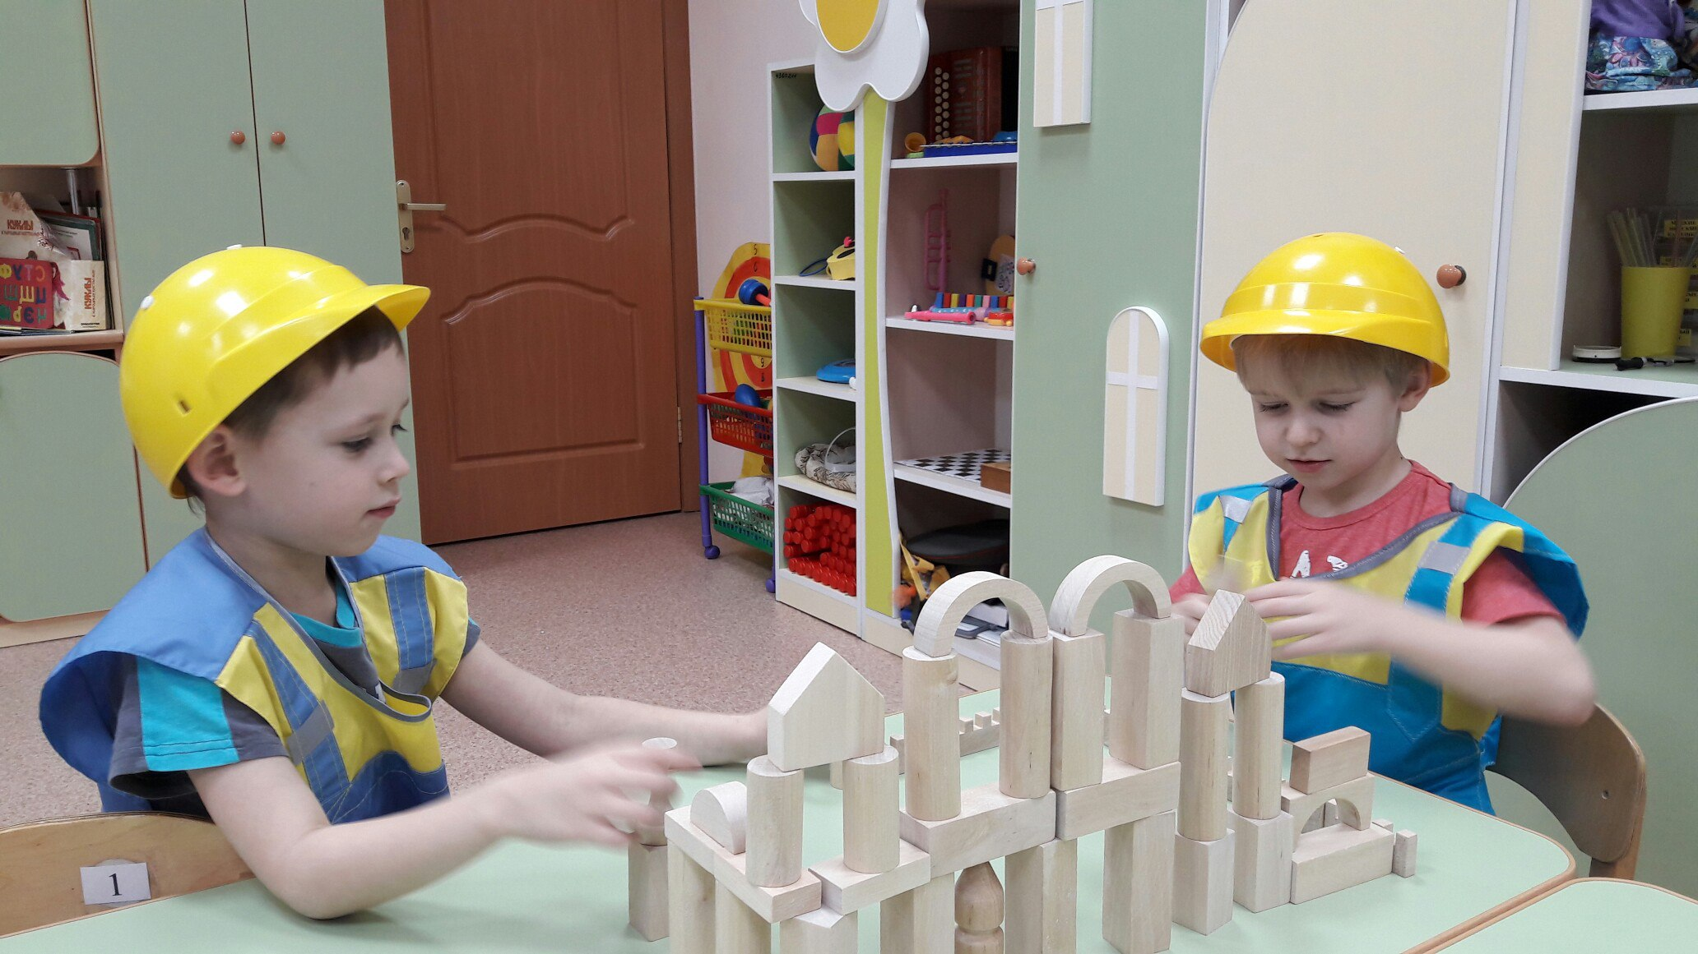

Slide 3
Социально – коммуникативное развитие
формирование позитивных установок к различным видам труда и творчества
Познавательное развитие
развитие интересов детей, любознательности и познавательной мотивации

Slide 4
Профессиональная ориентация - это система мероприятий, направленных на выявление личностных особенностей, интересов и способностей у каждого человека для оказания ему помощи в разумном выборе профессии, наиболее соответствующих его индивидуальным возможностям.

Slide 5
Условия для осуществления ранней профориентации
Сотрудничество с семьёй
Профессиональная компетентность педагогов
РППС

Slide 6
Игровая развивающая среда «НАВИГАТУМ: В МИРЕ ПРОФЕССИЙ»

Slide 7
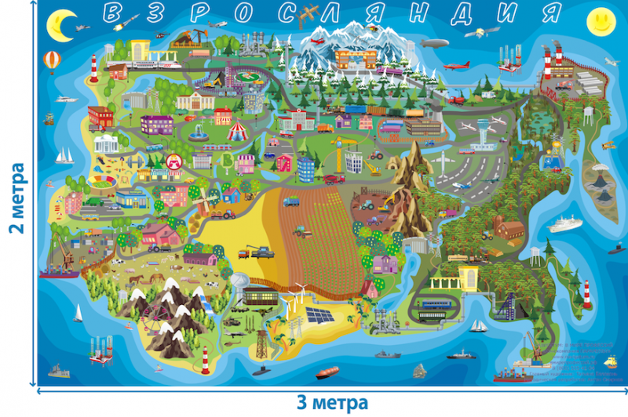
Игровая развивающая среда «НАВИГАТУМ: В МИРЕ ПРОФЕССИЙ»

Slide 8
Алгоритм ознакомления с профессией
Название профессии
Место работы
Материал для труда
Форменная одежда
Трудовые действия
Орудия труда
Личностные качества
Результат труда
Польза труда для общества

Slide 9
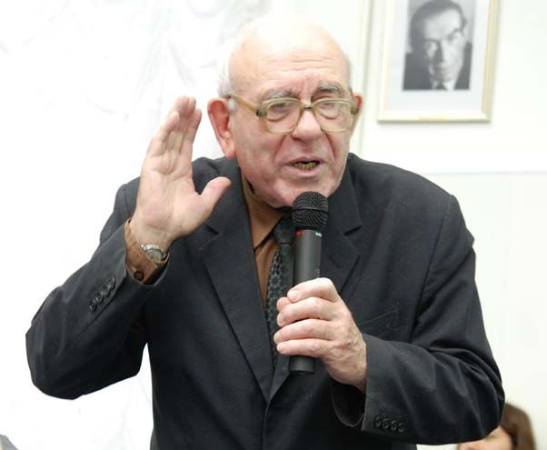
Профессиональное самоопределение

Slide 10
Результаты тестирования группы воспитанников МДОУ «Детский сад № 6» 41 % - «человек-природа» 23 % - «человек-человек» 12% - «человек – техника» 7 % - «человек –знаковая система» 7 % - «человек-художественный образ»

Slide 11
Чем разнообразнее представления дошкольника о мире профессий, тем этот мир ярче и привлекательнее для него!

